Slide 1
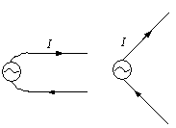

1.4 对称振子天线(p100,4.3)
对称振子(dipole)天线是由两根粗细和长度都相同的导线构成，中间为两个馈电端如图所示。这是一种得到广泛应用且结构简单的基本线天线。
对称振子
~
~
细振子天线可看成是开路传输线逐渐张开而成
电流分布按正弦驻波分布

Slide 2
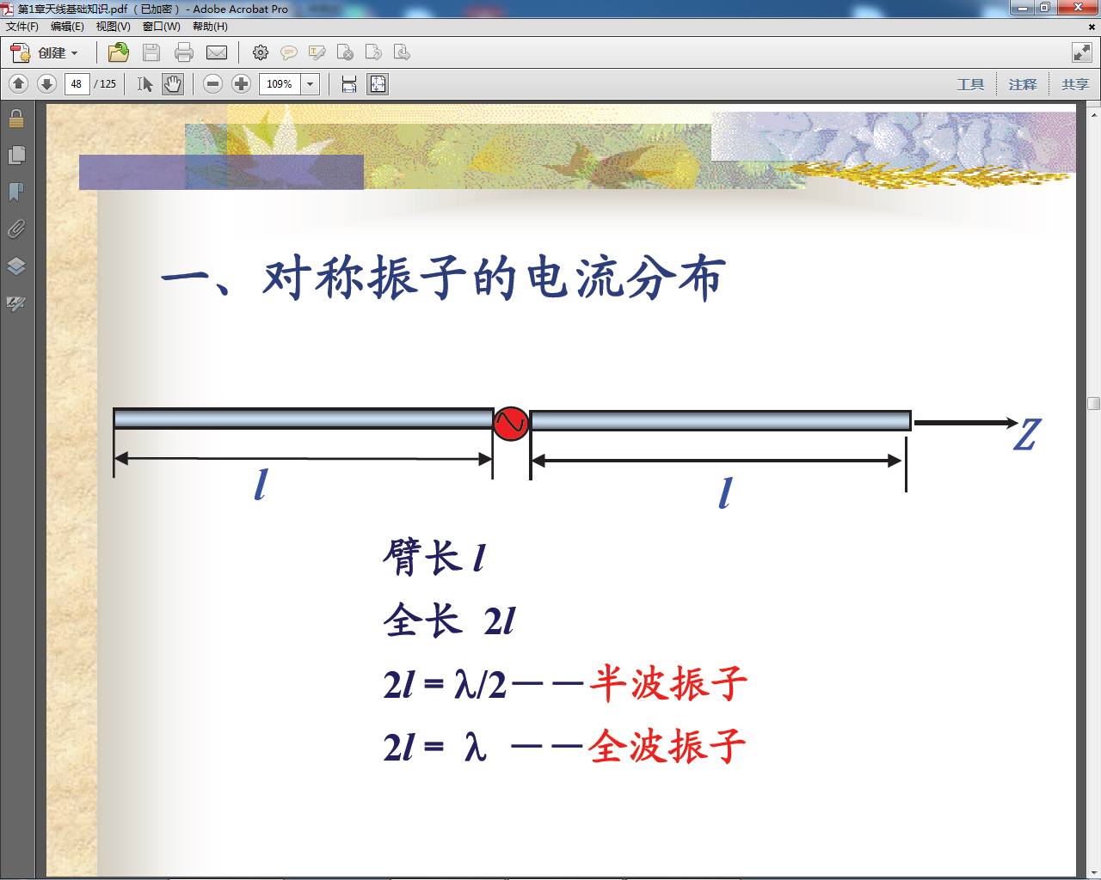
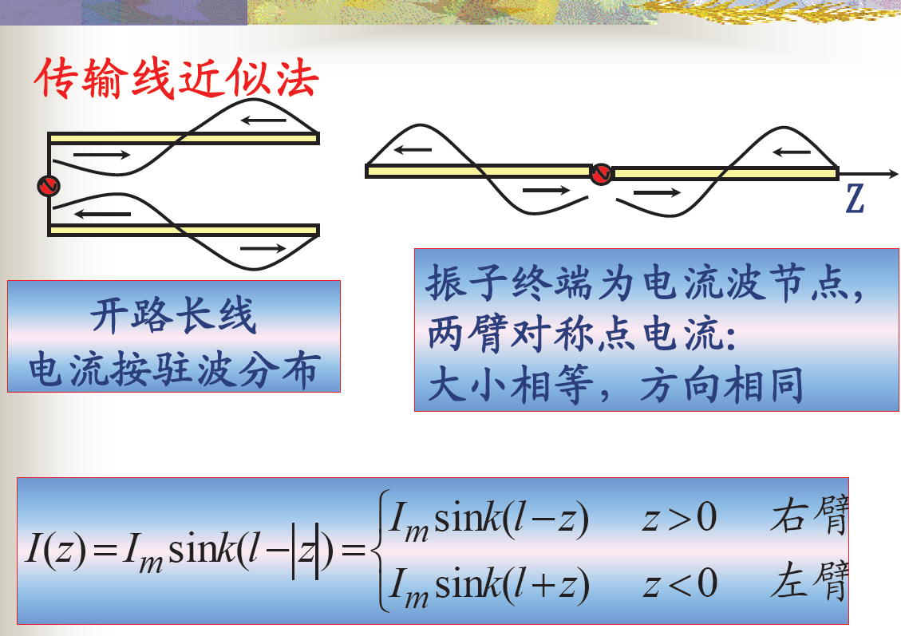
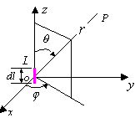
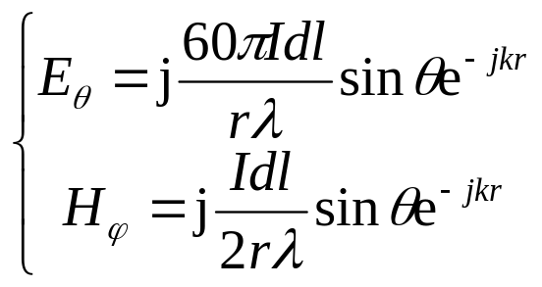

Slide 3
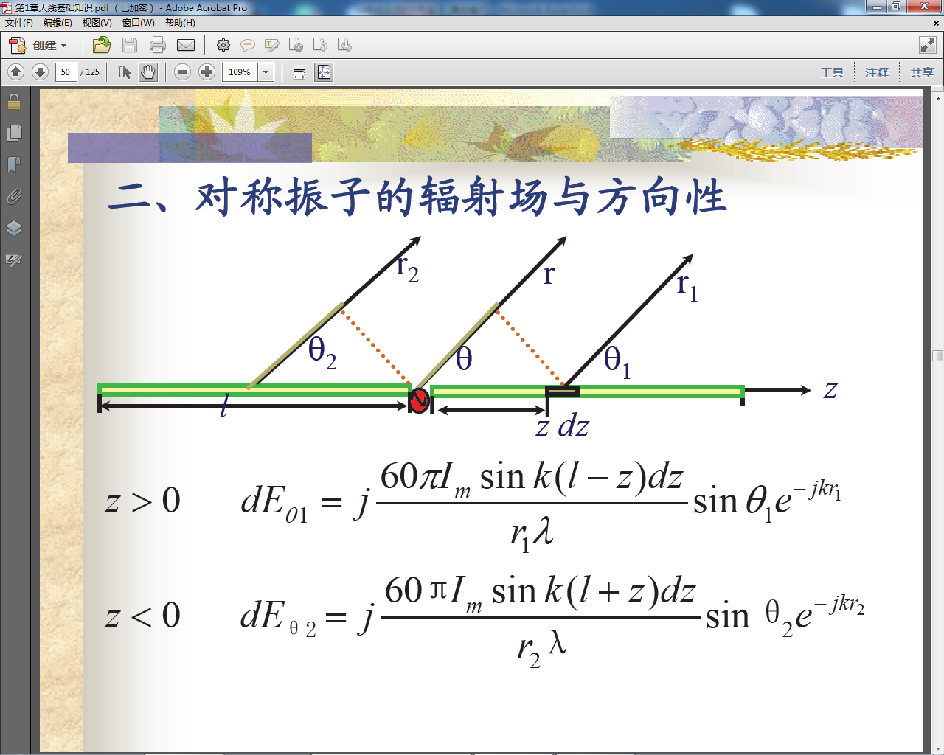
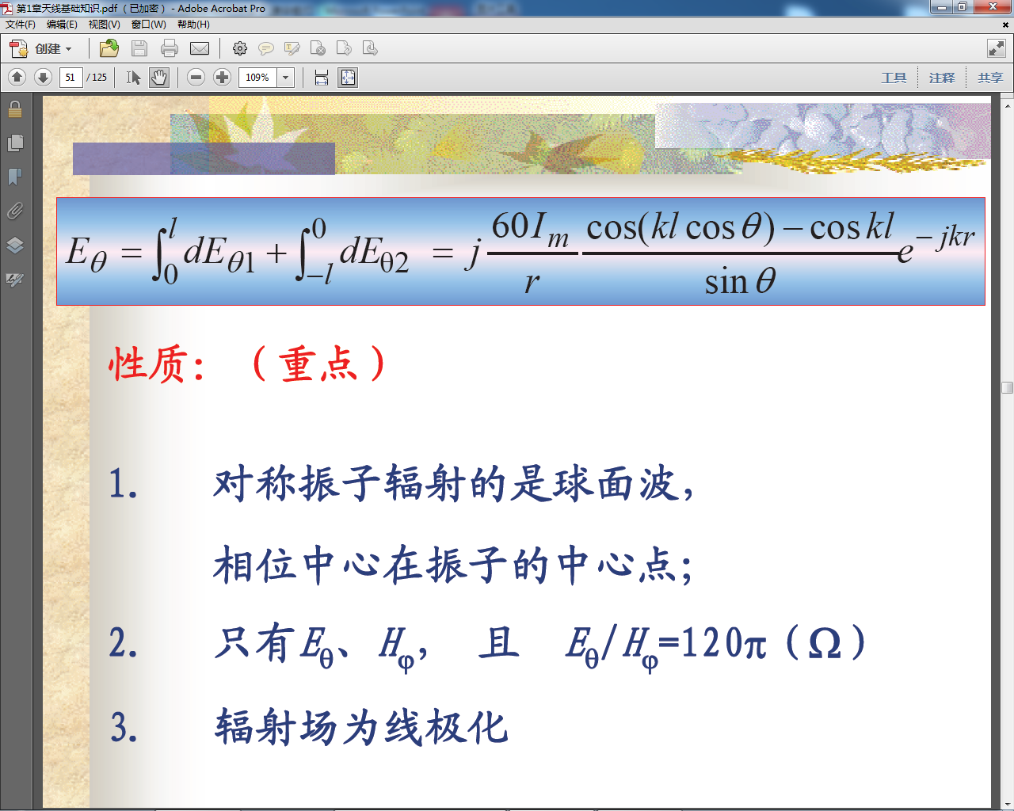
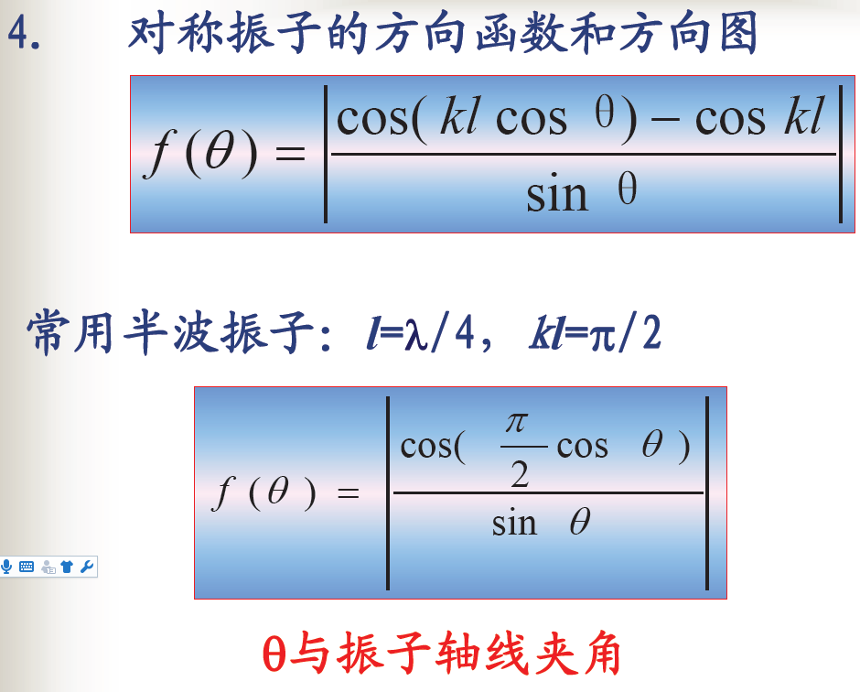
对称偶极子(振子)的辐射详细推导
过程如下：

Slide 4
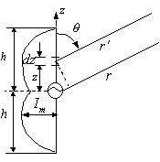
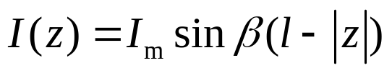
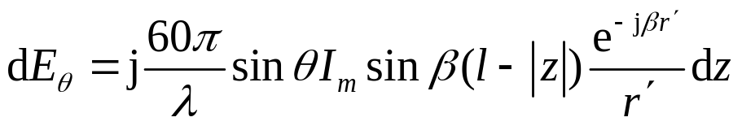
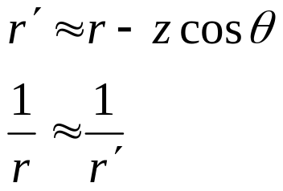
1. 对称偶极子(振子)的辐射
令振子沿z轴放置，其上的电流分布为：
其中，β为相移常数。
在距中心点为z处取电流元dz段，则它对远区场的贡献为：
选取振子的中心与球坐标系的原点重合，上式中的r'与从原点算起的r稍有不同。
在远区 ，由于r >>l，因此有：

Slide 5
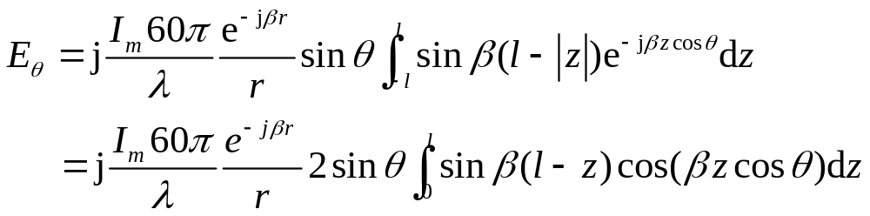
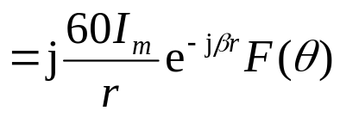
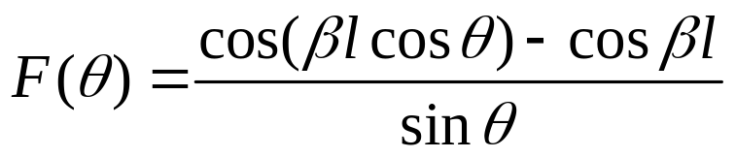
细振子天线的辐射场为
其中，
|F(θ)|是对称振子的E面方向函数，它描述了归一化远区场|E_{θ}|随角θ的变化情况。

Slide 6

2.方向图
对称偶极振子方向函数与ϕ无关，H面方向图为一圆，方向图的形状与θ有关外，还与偶极子长度和波长的比值有关。下图为l/λ=0.25~2时，其E面方向图
θ
z
l/λ
可以得到
什么结论？

Slide 7
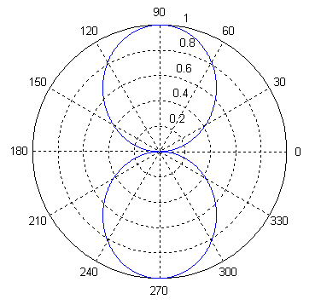
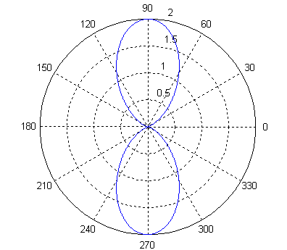
l/λ很小时，对称偶极子天线辐射与电流元辐射很接近，随着其值的增大，方向图变得尖锐，当l/λ大于0.5时，方向图除了主瓣之外，还出现了副瓣；当l/λ ＝0.625时，方向性最好，只要l/λ <0.7,辐射的最大方向在90⁰方向， l/λ >0.7,辐射的最大方向偏离90⁰方向。当＝1时出现零陷。
l/λ=0.25
l/λ=0.5

Slide 8
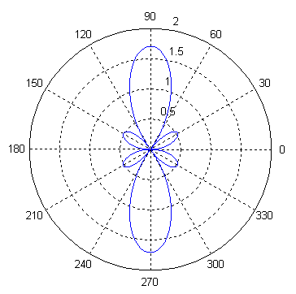
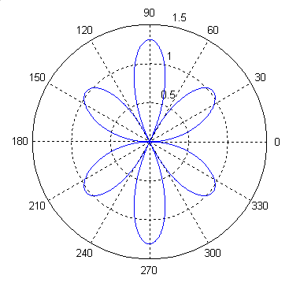
l/λ=0.625 l/λ=0.7

Slide 9

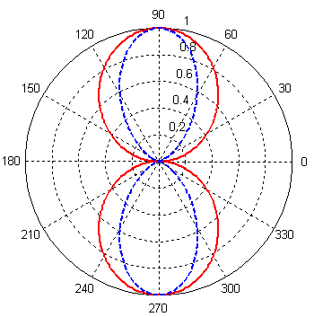
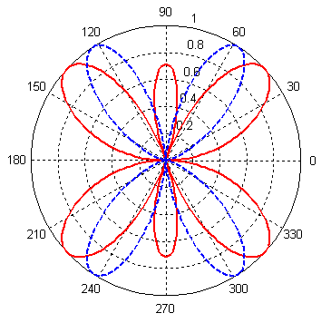
四种不同电长度(相对于工作波长的长度)的对称振子天线归一化E面方向图
半波振子l/λ=0.25
l/λ=1
全波振子l/λ=0.5
l/λ=0.75
由于|F(θ)|不依赖于ϕ，所以H面的方向图为圆。

Slide 10
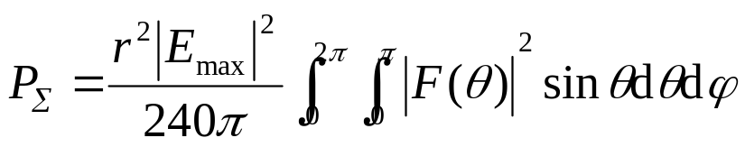
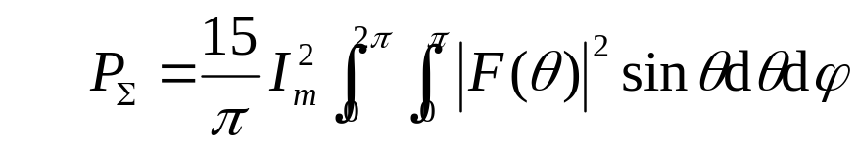
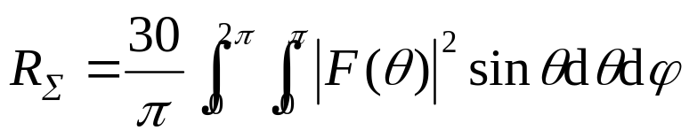
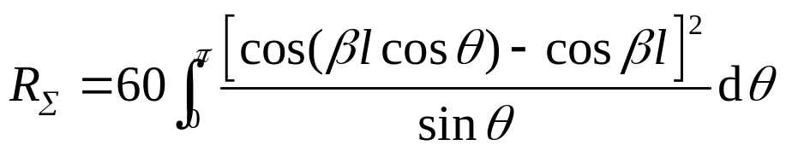
三、对称振子的辐射功率、辐射电阻和方向系数：
1.辐射功率
化简后得：
2.辐射电阻
对称振子的辐射电阻为：
将F(θ)代入上式得

Slide 11
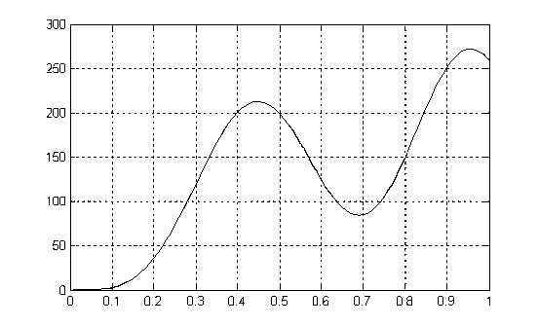


对称振子的辐射电阻(Ω)随其臂的电长度l/λ的变化曲线。
全波振子
R_{Σ} (Ω)
半波振子
l/λ

Slide 12
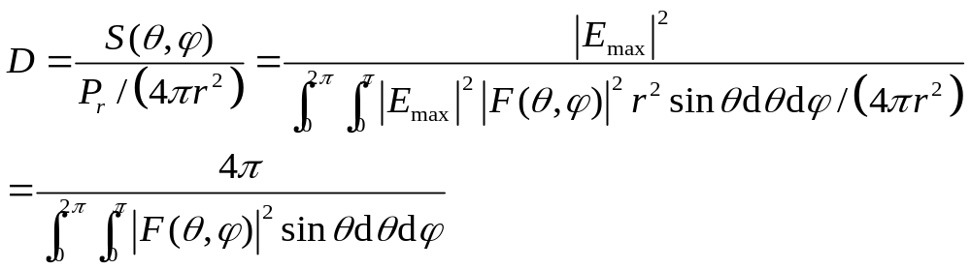
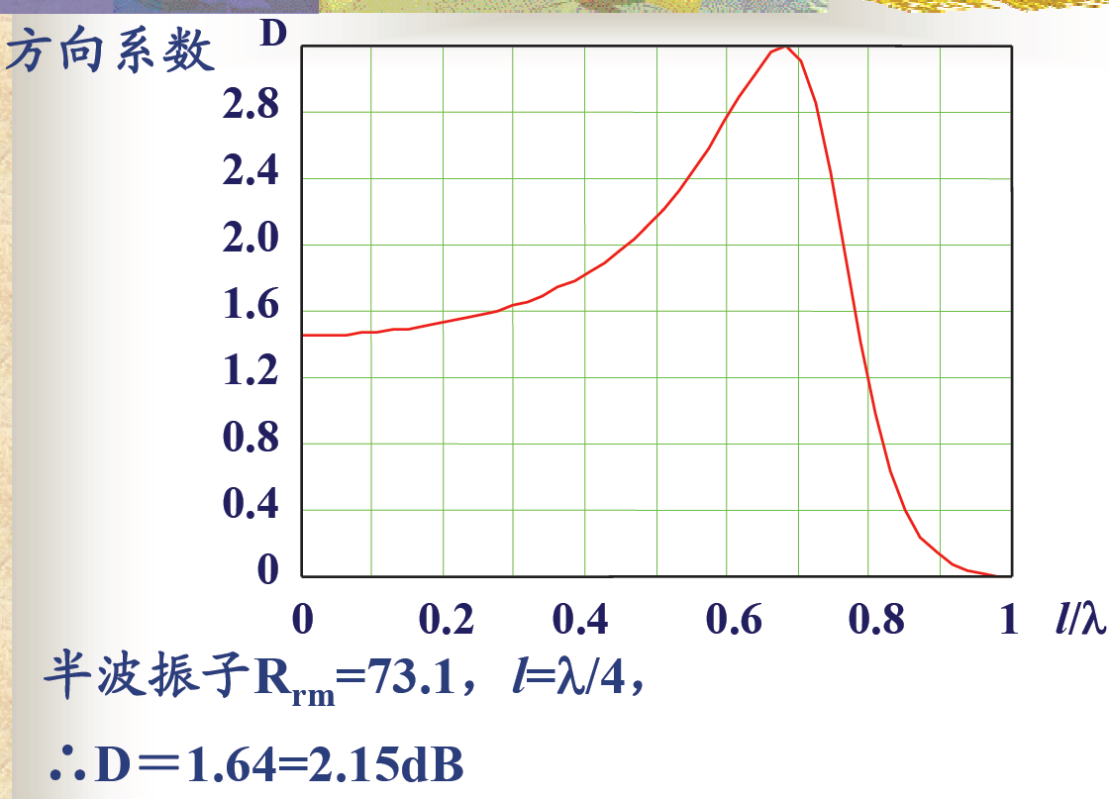
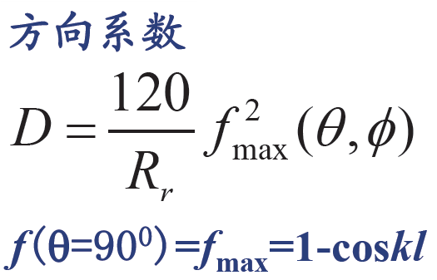
3.方向系数

Slide 13
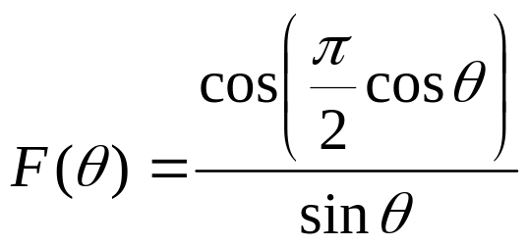
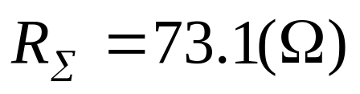

半波振子(half-wave dipole)的辐射电阻及方向性
(1)半波振子的E面方向图函数
(2)半波振子的辐射电阻
(3)半波振子的方向系数
结论：半波振子的方向性比电基本振子的(方向系数1.5,主瓣宽度为90°)方向性稍强一些。

Slide 14
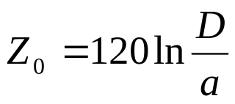

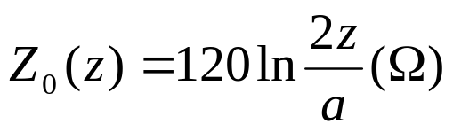
四.振子天线的输入阻抗
对称振子天线可看作是由开路传输线张开180°后构成。因此可借助传输线的阻抗公式来计算对称振子的输入阻抗。
(1) 振子天线的特性阻抗
空气填充的均匀双导线传输线的特性阻抗沿线不变，其表达式为
式中，D为两导线间距，a为导线半径。
而对称振子两臂上对应元之间的距离是变化(如图)，设对应元之间的距离为2z，则对称振子在z处的特性阻抗为：

Slide 15
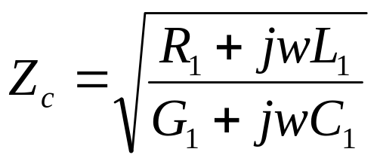
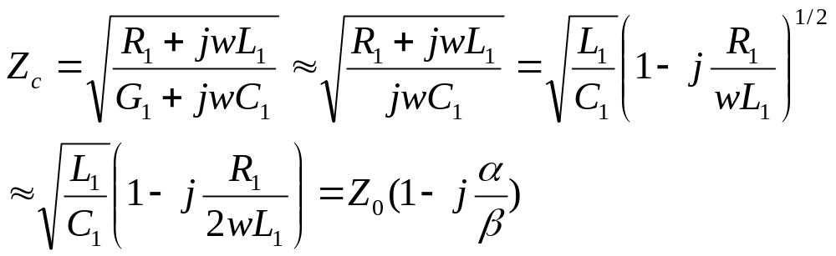

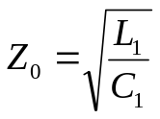

设单位传输线的电阻R₁,电导G₁、电感L₁、电容C₁，则传输线的特性阻抗为：
忽略电导G_{1,}特性阻抗为

Slide 16
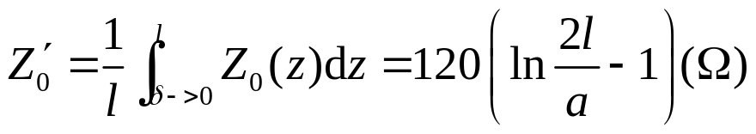

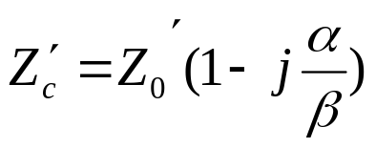
将Z₀(z)沿z取平均值即得对称振子的平均特性阻抗(无耗)
式中，2δ为对称振子馈电端的间隙。
可见， 随l /a变化而变化，在l 一定时， a越大， 则越小。
则天线的平均特性阻抗(有耗)

Slide 17
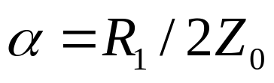
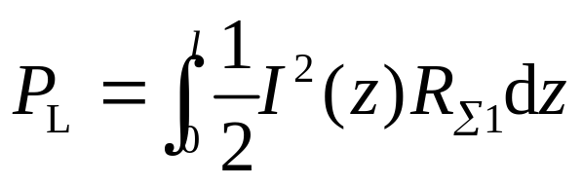
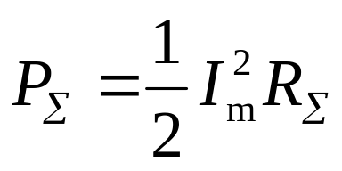
(a)对称振子上的等效衰减常数 P103,(4.3.17)
由传输线的理论知，有耗传输线的衰减常数为：
式中，R₁为传输线的单位长度电阻。
对于对称振子而言，损耗是由辐射造成的，所以对称振子的单位长度电阻即是其单位长度的辐射电阻，记为R_{Σ1}，根据沿线的电流分布I(z)，可求出整个对称振子的等效损耗功率为：
对称振子的辐射功率为：

Slide 18
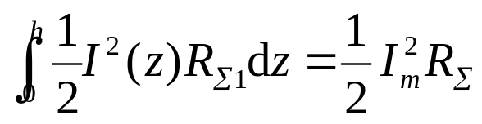
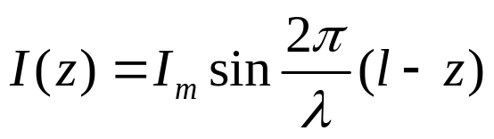
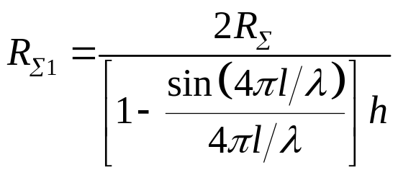
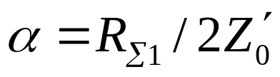
由于P_{Σ}= P_{L} ，即：
根据对称振子的沿线电流分布
因而得
因此，对称振子上的等效衰减常数
可以求得。

Slide 19

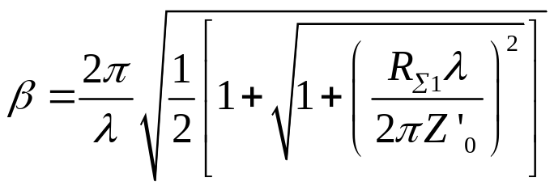
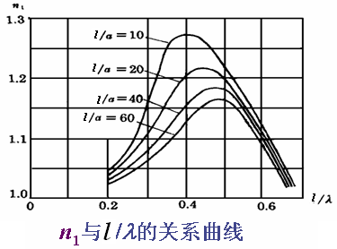
(a)对称振子的相移常数
天线的相移常数为
β>k，即对称振子上的波长λ_{a}短于自由空间波长λ，这是一种波长缩短现象，n₁称为波长缩短系数。
式中， R₁和L₁分别是对称振子单位长度的电阻和电感。
天线上电流有衰减，电流在天线导线上的传输速度减慢，线上的波长小于自由空间波长，相移常数大于空间相移常数。
导线半径a越大，L₁越小，相移常数β和自由空间的波数k相差就越大，令n₁=β/k，由于一般情况下的计算非常复杂，因此n₁通常由实验确定。

Slide 20
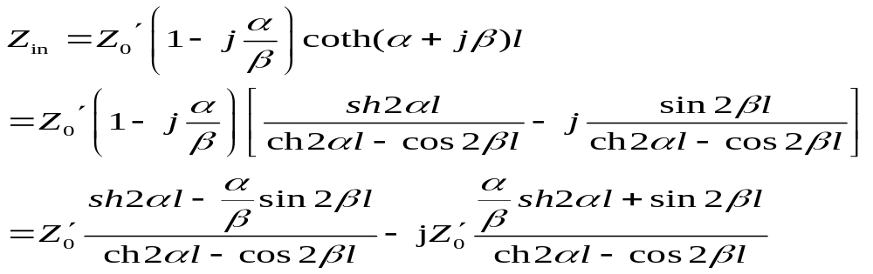
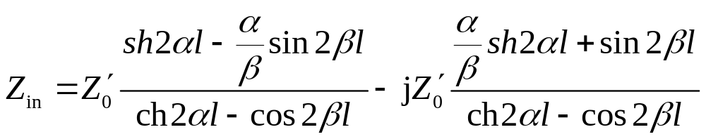

根据传输线理论，终端开路传输线的输入阻抗为
Z _{in}=Z _{c} coth(α+jβ)l
对称振子天线输入阻抗：
(2) 对称振子上的输入阻抗 P104-105
据传输线理论，长度为l 的有耗线的输入阻抗为：
式中，Z’₀为有耗线的特性阻抗，以上式的 来计算；
α和β分别为对称振子上等效衰减常数和相移常数。

Slide 21
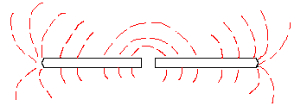
造成上述波长缩短现象的主要原因有：
1) 对称振子辐射引起振子电流衰减，使振子电流相速 减小，相移常数大于自由空间的波数，致使波长缩短；
2) 由于振子导体有一定半径，末端分布电容增大（称为末端效应），末端电流实际不为零，这等效于振子长度增加，因而造成波长缩短。振子导体越粗，末端效应越显著，波长缩短越严重。

Slide 22





对称振子的输入电阻R_{in}和输入电抗X_{in}与l/λ的关系曲线p105

Slide 23

结论
(1)对称振子的平均特性阻抗越低，R_{in}和X_{in}随频率的变化越平缓，其频率特性越好。所以欲展宽对称振子的工作频带，常常用加粗振子的直径的办法。如短波波段使用的笼形振子天线。
(2) l/λ≈0.25时，对称振子处于串联谐振状态，而l/λ≈0.5时，对称振子处于并联谐振状态，无论是串联谐振还是并联谐振，对称振子的输入阻抗都为纯电阻。但在串联谐振点(即l=λ/4n₁)附近，输入电阻随频率变化平缓，且R_{in}=R_{Σ}=73.1Ω。这就是说，当l=λ/4n₁时，对称振子的输入阻抗是一个不大的纯电阻，且具有较好的频率特性， 也有利于同馈线的匹配。
(3) 而在并联谐振点附近， ，这是一个高阻抗，且输入阻抗随频率变化剧烈，频率特性不好。

Slide 24




对于h<0.4λ，在工程上可按下式作近似计算：
[例2-1] 设对称振子的长度为2h=1.2m，半径a=10mm，工作频率为f=120MHz，试近似计算其输入阻抗。
解：由题意得对称振子的工作波长为：
所以
查图得：

Slide 25



对称振子的平均特性阻抗：
由h/a=60查图得：n₁=1.04
相移常数为：
因而输入阻抗

Slide 26
1.5 阵列天线(1.5天线阵方向性)
由若干辐射单元按某种方式排列所构成的系统称为天线阵(antenna arrays)。构成天线阵的辐射单元称为天线元或阵元。将形状与尺寸相同、且以相同姿态排列的各阵元称为相似元。
对称振子天线元
~
~
~
~
~

Slide 27




1. 二元阵 (two-element linear array)
设天线阵是由间距为d并沿z轴排列的两个相同的天线元所组成。
(1) 二元阵的辐射场
假设天线元由振幅相等的电流所激励，但天线元2的电流相位超前天线元1的角度为ζ，它们的远区电场是沿θ方向的，于是：
将上面两式相加得二元阵的辐射场为：

Slide 28


由于观察点通常离天线相当远，故可认为自天线元1和2至点M的两射线平行，所以r₁与r₂的关系可写成：
因此，二元阵辐射场的电场强度为

Slide 29


将上式取绝对值得二元阵辐射场的电场强度模值为：
式中，E_{m}是电场强度振幅；
‌F(θ,ϕ)|是各天线元本身的方向图函数，
称为元因子(element pattern)；
‌ ‌cos(ψ/2)|称为阵因子(array factor)。
空间相位差+初始相位差

Slide 30
结论
(a) 在各天线元为相似元的条件下，天线阵的方向图函数是单元因子与阵因子的乘积，这个特性称为方向图乘积定理(pattern multiplication)。
(b) 元因子‌|F(θ,ϕ)|表示组成天线阵的单个辐射元的方向图函数，仅取决于天线元本身的型式和尺寸。它体现了天线元的方向性对天线阵方向性的影响。
(c) 阵因子‌‌|cos(ψ/2)|表示各向同性元所组成的天线阵的方向性，取决于天线阵的排列方式及其天线元上激励电流的相对振幅和相位，与天线元本身的型式和尺寸无关。

Slide 31



(2) 半波振子组成的二元阵
如果天线阵由两个沿x轴排列且平行于z轴放置的半波振子组成，其电场强度的模值：
在上式中分别令ϕ=0和θ=π/2即得二元阵列天线的E面和H面方向图函数分别为：
结论：二元阵的E面和H面的方向图函数与单个半波振子是不同的，特别在H面，由于单个半波振子无方向性，天线阵H面方向函数完全取决于阵因子。

Slide 32






[例2-2]画出两个平行于z轴放置且沿x方向排列的半波振子，在d=λ/4，ζ= −90°时的H面和E面方向图。
解：将d=λ/4，ζ= −90°代入得H面方向图函数
y
x
z
y
×
=
x
×
=
元因子
阵因子
天线阵方向图

Slide 33







E面方向图函数：
×
=
元因子
阵因子
天线阵方向图

Slide 34


[例2-3]画出两个沿x方向排列间距为λ/2且平行于z轴放置的振子天线在等幅同相激励时的H面方向图。
解：等幅同相激励时，d=λ/2，ζ=0。则其H面方向图函数为
这是由于在垂直于天线阵轴方向，两个振子的电场正好同相相加，而在0和π方向上，由天线元的间距所引入的波程差为半个波长，相应的相位差为180°，致使两个振子的电场相互抵消，因而在0和π方向上辐射场为零。
最大辐射方向在垂直于天线阵轴(即ϕ=±90°)方向，这种最大辐射方向在垂直于阵轴方向的天线阵称为边射式直线阵。
单元振子
阵轴方向

Slide 35


[例2-4]画出两个沿x方向排列间距为λ/2且平行于z轴放置的振子天线在等幅反相激励时的H面方向图。
解：等幅反相激励时，d=λ/2，ζ= 180° 。则其H面方向图函数为
边射阵
端射阵
通过改变
天线元的相位
可以达到改变天线阵
方向性的目的
阵轴方向

Slide 36
最大辐射方向在天线阵轴线方向，这种最大辐射方向在轴线方向的天线阵称端射式直线阵。
最大辐射方向和零辐射方向正好交换，这是由于在垂直于天线阵轴方向，两个振子的电场正好反相相加，且不存在波程差；而在0和π方向上，由天线元的间距所引入的波程差为半个波长，有电流相位差为180°，致使两个振子的电场同相相加。

Slide 37



[例2-5]由三个间距为λ/2的各向同性元组成的三元阵，各元激励的相位相同，振幅为1：2：1，试讨论这个三元阵的方向图。
解：这个三元阵可等效为由两个间距为λ/2的二元阵组成的二元阵，如图所示。
因此元因子和阵因子均是一个二元阵，根据方向图乘积定理可得三元阵的H面方向图函数为：
二元阵
将其与二元阵的方向图比较，显然三元边射阵的方向图较尖锐即方向性强些，但两者的方向图均无旁瓣。它是二项式阵。

Slide 38
2. 均匀直线阵(uniform linear arrays)
均匀直线阵是等间距、且各阵元电流的幅度相等(等幅分布)而相位依次等量递增或递减的直线阵，如图所示。N个天线元沿x轴排成一行，且各阵元间距相等、相邻阵元之间相位差为ζ，因为天线元的型式与排列方式相同，所以天线阵方向图函数依据方向图乘积定理，等于元因子与阵因子的乘积。我们将主要讨论阵因子。
ϕ
1 2 3 …… N
x
d
d

Slide 39




类似二元阵的分析，可得N元均匀直线阵的辐射场：
在上式中令θ =π/2得H平面方向图函数即阵因子方向函数为：
均匀直线阵的归一化阵因子的一般表示式
上式右边的多项式是一等比级数，其和为
式中，

Slide 40




五元阵的归一化阵因子图
>> sita=0.001:0.001:2*pi;
>> f=abs(sin(5*sita/2)./sin(sita/2));
>> plot(sita',f')
>> polar(sita',f')
主瓣
旁瓣

Slide 41

十元阵因子

Slide 42


Slide 43

(1) 主瓣方向
均匀直线阵的最大值发生在ψ=0，或kdcosϕ_{m}+ζ=0时，由此得出：
这里，有两种特殊情况尤为重要。
(a)边射阵(broadside array)
最大辐射方向在垂直于阵轴方向上，即ϕ_{m}=±π/2，此时ζ=0，这就是说，在垂直于阵轴方向上，各元到观察点没有波程差，所以各元电流不需要有相位差，如例2-3的情况。
(b)端射阵(end-fire array)
最大辐射方向在阵轴方向上，即ϕ_{m}=0或π ，此时ζ=–kd或ζ=kd，也就是说，阵的各元电流沿阵轴方向依次滞后kd ，例2-4的情况。

Slide 44

直线阵相邻元电流相位差ζ的变化，引起方向图最大辐射方向相应变化。如果ζ随时间按一定规律重复变化，最大辐射方向连同整个方向图就能在一定空域内往返运动，即实现方向图扫描。这种通过改变相邻元电流相位差实现方向图扫描的天线阵，称为相控阵(phased arrays)。
ζ:ζ= –kd→0 → ζ=kd
ϕ_{m}= 0 → π/2 → π
均匀直线阵的归一化阵因子的一般表示式

Slide 45


(2)零辐射方向
阵方向图的零点发生在|A(ψ)|=0 ，或
(3)主瓣宽度
当N很大时，头两个零点之间的主瓣宽度可近似确定。令ψ₀₁表示第一个零点，实际就是令上式中的m=1，则
边射阵与端射阵相应的以ϕ表示的零点方位是不同的。

Slide 46






所以
(a) 边射阵(ζ=0,ϕ_{m}=π/2) kp263
设第一个零点发生在ϕ ₀₁ ，则头两个零点之间的主瓣宽度为：
最大辐射方向
ϕ _{m}
因而有：
ϕ ₀₁
所以
N=5
d=λ/2
当时Nd>>λ，主瓣宽度为：
阵轴
零功率波瓣宽度
主瓣宽度反比于阵的长度。

Slide 47







半功率波瓣宽度：
令
考虑边射阵分母比分子变化得慢，于是
求解上方程得：
而边射阵
于是

Slide 48
半功率波瓣宽度：BW_{0.5}=2.65*2/(Nkd) p2
方向性系数：kp263
合理的估算是用主瓣所占据的立体角除空间总立体角4pi，主瓣所占立体角近似等于两个主平面半功率波瓣宽度的乘积。
E面半功率波瓣宽度等于半波偶极子天线的78度或1.36弧度。H面半功率波瓣功率宽度BW_{0.5}由阵因子BW_{0.5}=2.65*2/(Nkd)确定，所以有：
D=4pi/(2×BW_{0.5xy}×BW_{0.5yz})=
=4pi/(2×1.36×BW_{0.5xy})
=5.48Nd/wavelength
由于正负y方向上各有一个主瓣，所以分母中出现2.

Slide 49







(b) 端射阵(ζ=–kd,ϕ_{m}=0)
ϕ ₀₁
设第一个零点发生在ϕ ₀₁，由于
N=5
d=λ/2
阵轴
当N很大，主瓣很窄，Δϕ很小
N=20
d=λ/2
所以端射阵的主瓣宽度为：

Slide 50





(c)旁瓣方位
旁瓣是次极大值，它们发生在|sin(Nψ/2)|=1 ，即
第一旁瓣发生在m=1，即ψ=±3π/N 方向
(d)第一旁瓣电平：第一副瓣与主瓣电平之比。
当N较大时有：
若以对数表示，多元均匀直线阵的第一旁瓣电平为：

Slide 51


当N很大时，第一旁瓣电平几乎与N无关。也就是说，对于均匀直线阵，当第一旁瓣电平达到后，即使再增加天线元数，也不能降低旁瓣电平。
因此在直线阵方向图中，降低第一旁瓣电平的一种途径是使天线阵中各元上的电流按锥形分布，也就是使位于天线阵中部的天线元上激励振幅比两端的天线元要大。
[例2-6] 间距为λ/2的十二元均匀直线阵
1)求归一化阵方向函数；
2)求边射阵的主瓣零功率波瓣宽度和第一旁瓣电平，并画出方向图；3)此天线阵为端射阵时，求主瓣的零功率波瓣宽度和第一旁瓣电平，并画出方向图；
解：十二元均匀直线阵函数为：
其中，

Slide 52






其零点发生在：
将阵间距d=λ/2代入上式得：
对于边射阵ζ=0，所以
第一零点：
主瓣零功率波瓣宽度为：
第一旁瓣电平为：
端射阵的分析类似，在此略去。

Slide 53




[例2-7] 五元边射阵，天线元间距为λ/2 ，各元电流按三角形分布其比值为1：2：3：2：1，确定阵因子和归一化方向图，并将第一旁瓣电平与均匀五元阵相比较。
解：五元锥形阵的归一化阵因子为：
对于边射阵ψ=πcosϕ，因而

Slide 54

五元锥形阵的主瓣发生在ϕ_{m}=±π/2，旁瓣发生在
|sin(3π cosϕ /2)|=1，即ϕ=0, π，此时|A(ψ)|=1/9 ，其第一旁瓣电平为–19.2dB。而五元均匀边射阵的第一旁瓣电平为–12dB ，显然不均匀分布直线阵旁瓣电平降低了，但主瓣宽度却增加了。
五元均匀边射阵

Slide 55
在天线系统中，能降低旁瓣电平具有实际意义，然而天线阵的主瓣宽度和旁瓣电平是既相互依赖又相互对立的一对矛盾。天线阵方向图的主瓣宽度小，则旁瓣电平就高，反之，主瓣宽度大，则旁瓣电平就低。
均匀直线阵的主瓣很窄，但旁瓣数目多、电平高；
二项式直线阵的主瓣很宽，旁瓣就消失了。
对发射天线来说，天线方向图的旁瓣是朝不希望的区域发射，从而分散了天线的辐射能量；而对接收天线来说从不希望的区域接收，就要降低接收信噪比，因此它是有害的。但旁瓣又起到了压缩主瓣宽度的作用，从这点来说，旁瓣似乎又是有益的。实际上，只要旁瓣电平低于给定的电平，旁瓣是允许存在的。
能在主瓣宽度和旁瓣电平间进行最优折中的是道尔夫—切比雪夫分布阵。这种天线阵在满足给定旁瓣电平的条件下，主瓣宽度最窄。道尔夫—切比雪夫分布阵具有等旁瓣的特点，其数学表达式是切比雪夫多项式，道尔夫—切比雪夫分布边射阵是最优边射阵，它所产生的方向图是最优方向图。

Slide 56
3.二维均匀阵
（1）方向函数
设方阵由半波偶极子组成的二维，该阵是由沿x方向的N个偶极子和沿z方向的M个偶极子组成的，共有M×N个阵元，设激励元的电流振幅相同，但相位沿x方向和沿z方向按等差级数递变，第mn电流阵元电流相位是e^{jnαd+jmβd}.
这个二维阵可看成M个N元直线阵组成的阵，按方向图相乘原理，二维阵因子等于x方向的N

Slide 57


元直线阵的阵因子乘以z方向的M元直线的阵因子，即
其中u=k₀dsinθcosϕ, u₀=αd, v=k₀dcosθ, v₀=βd.
该阵最大值出现在u=-u₀，v=-v₀，该两值确定了方向图主瓣在空间的方向。当各阵元同相激励时，主瓣方向垂直于阵平面，即沿±y方向： θ =pi/2, ϕ =pi/2（或3pi/2）;这种阵称边射阵。

Slide 58
如果α β取适当值，主瓣方向可指向任意方向。
对于边射阵，主瓣在xy面和yz面的零功率波瓣宽度可以通过Nu/2= ± π 和Mv/2= ± π求得，其结果和均匀直线阵相同p6:
(BW₀)_{xy}=2λ₀/(Nd)
(BW₀)_{yz}=2λ₀/(Md)
半功率波瓣宽度p7：
(BW_{0.5})_{xy}=2.65λ₀/(π Nd)
(BW_{0.5})_{yz}=2.65λ₀/(π Md)

Slide 59

（2）方向性系数为：
A为阵面积，忽略天线损耗，上式为二维平面阵的增益公式。
当主瓣波束偏离阵面法向扫描时波束如何变化？
设β=0,αd=-k₀dcosϕ₀,即主瓣在xy面内与x轴的夹角为ϕ₀ ，在ϕ₀附近将相位因子k₀d(cosϕ-cosϕ ₀)展开泰勒级数，取其第一项，

Slide 60
k₀d(cosϕ-cosϕ ₀)＝ -k₀dsinϕ ₀ (ϕ -ϕ ₀)
而主瓣宽度由下式确定268textbook：
BW_{xy}=2λ₀/(Nk₀dsin ϕ ₀ )
显然，主瓣宽度增加了因子1/sin ϕ ₀,即主瓣宽度变宽。和直线均匀阵一样，要使二维阵只产生单一主瓣，单元间距应小于波长。
10.4 一维均匀线阵的综合(自看)
确定阵元数目和间距以及每个阵元的激励幅度和相位以获得所需要的阵方向性(主瓣的形状和宽度及副瓣的位置和幅度)

Slide 61


4. 相控阵天线
(1)一维扫描阵
一个无方向性阵元组成的间距为d的N元直线阵，幅度相同，相位沿轴方向按等差级数递变，相邻相位差为ψ=αd,方向性函数：
相邻相位差若为ψ=αd＝-k₀dsinθ_{s},则

Slide 62

当θ＝ θ_{s}, 激励电流引入的相位差与波程引起的相位差相互抵消，各阵元的辐射场同相叠加，使该方向为最大辐射方向。所以只要在各阵元之间加一相移量ψ=nαd＝-nk₀dsinθ_{s},的相移器即可图见kp284。
主瓣方向随阵元间相位差ψ的改变而改变，从而实现扫描。阵方向函数：

Slide 63


显然，当θ＝θ_{s},有最大值(主瓣)，在
也会出现最大值，即栅瓣。为了使在可见区-0.5pi<θ<0.5pi不出现栅瓣，应使上式
将上式正弦差展开得：

Slide 64
可见，在θ_{s}附近上式可看成阵长为Ndcos θ_{s} ,法线方向为方向的边射阵的阵因子。扫描的影响等效于使阵投影到与扫描角θ_{s}垂直的平面上，从而阵的有效长度减小，主瓣宽度变宽，展宽因子为1/cos θ_{s}.
(2)二维扫描阵
设阵由沿x方向M个阵元，y方向N个阵元，间距分别为dx,dy,激励电流幅度相同，相位等差递变。设空间方向与x轴，y轴夹角分别为α，β，则激励电流沿x,y轴之间相移分别为
ψ_{x}＝k₀d_{x}cosα_{s}和ψ_{x}＝k₀d_{y}cosβ_{s},即

Slide 65



主瓣方向在α_{s}和β_{s}上，决定于相位差ψ_{x ，}ψ_{y}
cosα _{s}＝ψ_{x}/(k₀d_{x} )
cosβ_{s}＝ψ_{y}/(k₀d_{y})
主瓣方向在α_{s}和β_{s}上，阵方向函数为：
或
式中

Slide 66


定义复数 T=cosα+jcosβ,则最大值在
T=cosα_{s}+jcosβ_{s} ,
主瓣方向在α_{s}和β_{s}上，阵方向函数可写为：
坐标(α,β)与球坐标(θ,ϕ)关系为

Slide 67
当波束在空间扫描时，Ts改变，画在T平面上的方向图将在T平面上移动。T平面上的点恰好就是球坐标系(θ,ϕ)中单位球面上的点在T平面上的投影。T和球坐标(θ,ϕ)的关系：
T=sinθ e^{jϕ}
因为|T | = | sinθ |,所以T平面称sin θ 平面,并且满足
|T | = | sinθ |<=1,
cos²α+cos²β<=1
即0<= θ <=π/2,波束位于可见区内，称实空间，单位圆外区域为不可见区，称虚空间。

Slide 68
由于在空间出现波瓣最大值条件：
τ_{x}= cosα-cosα_{s}=±mλ₀ /d_{x}
τ_{y}= cosβ-cosβ_{s}=±nλ₀/d_{y}
当m,n=0,(主瓣)，±1，±2…为栅瓣。
在T平面上可根据间距d_{x} d_{y}得到主瓣、栅瓣在空间的位置及波束扫描时它们的变化。
说明：设d_{x}=d_{y}=λ_{0，}波束最大值(主瓣、栅瓣)在T平面cosα，cosβ方向的间距τ_{x} ＝ τ_{y} ＝1，当T_{s}=cosα_{s}+jcosβ_{s}=0，主瓣位于原点。在单位圆可见区内可见五个最大值，一个在原点，四个在边缘的栅瓣。

Slide 69

当波束扫描时，若ψ_{x}＝π， ψ_{y}=-π, 根据
cosα _{s}＝ψ_{x}/(k₀d_{x} ) ，cosβ_{s}＝ψ_{y}/(k₀d_{y})
即cosα_{s} =0.5,cosβ_{s}=-0.5,则主瓣Ts从原点移动
到Ts(0.5,-0.5),其他几个也作相应的平移。此时可见区内只有三个栅瓣。

Slide 70
若d_{x}＝d_{y}略小于λ₀，波束最大值在T平面上cosα, cosβ方向间距略大于1,原来单位圆边缘上的栅瓣移出单位圆，扫描前不见栅瓣，但扫描后可见区可出现栅瓣。

Slide 71

若间距d_{x}＝d_{y}=2λ₀/3,波束最大值在T平面上cosα, cosβ方向间距略大于τ_{x}=τ_{y}=1.5,原来单位圆内的栅瓣移出单位圆，扫描前不见栅瓣，扫描后可见区仍不出现栅瓣。

Slide 72
5.阵元之间的耦合
口径匹配
当两个辐射单元相隔较远，互耦合比较小，可忽略，但较近时，不能忽略。一般在间距小于一个波长时必须考虑互偶。
单元之间的间距、单元的方向图、单元的排列方式及单元在阵中的位置等都影响单元之间的互耦大小。

Slide 73
例如，偶极子方向函数位cosθ，则此两偶极子共线排列时耦合较松，平行排列时耦合较紧。
在大型天线阵中，中心位置的单元与处于边缘位置的单元互耦的影响就不一样。由于阵元间互耦，阵元的方向图与输入阻抗变得与孤立单元的方向图不一样，单元的输入阻抗还将随扫描角方向的变化而改变。
互耦可能导致方向图出现“盲点”，即在该扫描角方向能量几乎全部被反射回馈源。所以，消除“盲点”，在大扫描角范围内实现单元与馈源的匹配，就成为相控阵天线必须解决的关键技术。→出现了广角匹配技术。

Slide 74
面积为A的均匀平面阵的法向增益为
G=4πA/λ²₀
扫描角为θ_{s}时，
G=4πA cosθ_{s}/λ²₀
若N个单元增益相同，则单个阵元增益为
g=4πA cosθ_{s}/（Nλ²₀）
若单元失配，反射系数Γ(θ_{s})为扫描角函数,则单元增益为：
g=(1-|Γ(θ_{s})|²)4πAcosθ_{s}/（Nλ²₀）

Slide 75
显然，反射系数反映了互耦合的影响。
Kp287.
1.6 对称振子阵的阻抗特性(38-47自看)

